Slide 1
م.م أية هيثم خزعل

Slide 2
البحث العلمي في التعلم الحركي والسلوك الحركي ج1

Slide 3
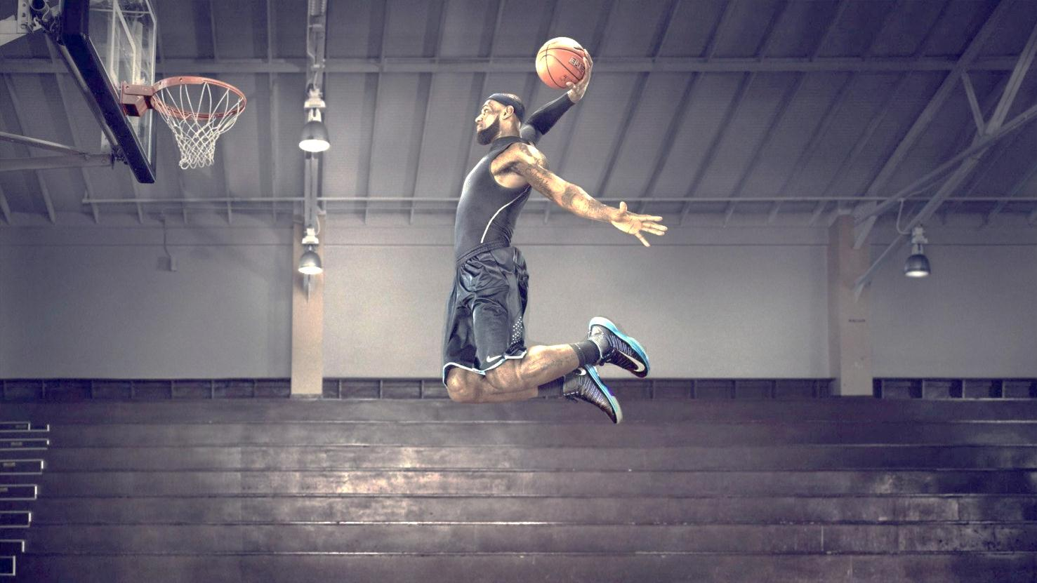
ان اغلب تصاميم بحوث التعلم الحركي هي تصاميم تجريبية وغالبا ما يهدف الباحث في مجال التعلم الحركي الى تحديد تأثير المتغير المستقل الذي يقترحه الباحث على مجموعة من الافراد وبعد مدة التدريب يقوم بقياس واختبار تأثير هذا المتغير اذان الاختبارات البعدية تعبر عن المتغير التابع وفي كل بحوث التعلم الحركي لابد من وجود متغيرين متغير تابع ومتغير مستقل. وعند القيام بتجربة ما في مجال التعلم الحركي فمن الافضل اختيار عينة خام ومبتدئة وليس لديهم دراية في المهارة المراد تعلمها .

Slide 4
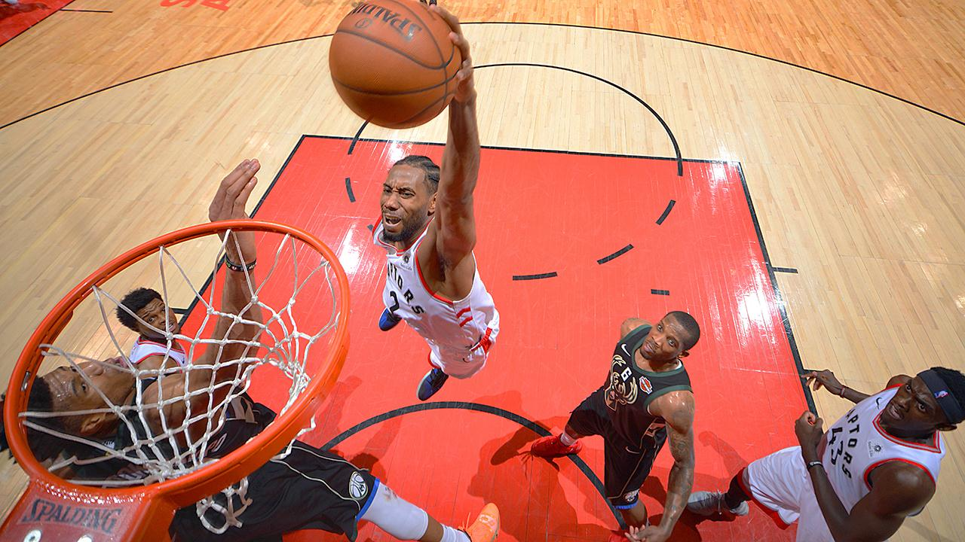
توضيح لتفاصيل إجراءات البحث العلمي في مجال التعلم الحركي :- كيفية كتابة العنوان :- يجب ان يحتوي اي عنوان لبحث تجريبي على ما يأتي:- 1- تصميم الدراسة 2- المتغير المستقل 3- المتغير التابع 4- المهارة المطلوب دراستها 5- عينة البحث مثل:- تأثير التصور العقلي في تعلم التهديف السلمي بكرة السلة 1 2 3 4 لطلاب المرحلة الاولى 5

Slide 5
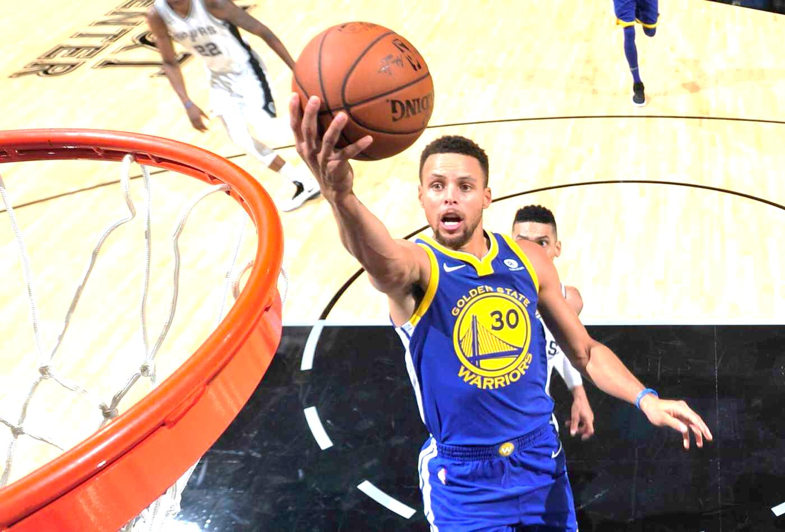
أما تصميم البحث الوصفي فهو لا يختلف ألا قليلا 1- تصميم الدراسة 2- متغير 3- متغير اخر 4- المهارة المطلوب دراستها 5- عينة البحث مثال:- علاقة الطول بقابلية التهديف من القفز بكرة السلة للشباب 1 2 3 4 5

Slide 6
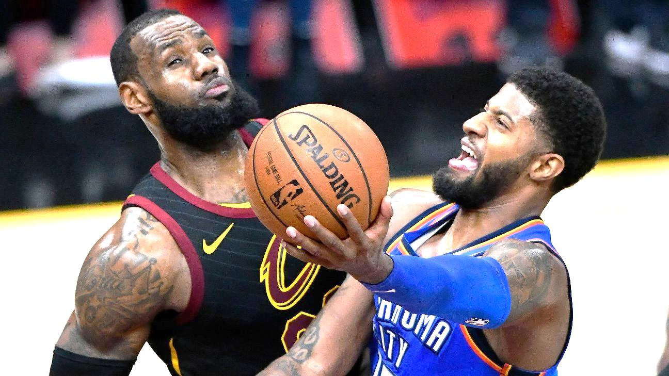
أن اغلب تصاميم بحوث التعلم الحركي هي تصاميم تجريبية وهذه التصاميم تحتم بعض الاجراءات لتثبيت مصداقيتها.
أن تكون عينة البحث متجانسة من حيث الطول والوزن والعمر والعمر التدريبي وغيرها وهناك فهم خاطئ لهذه العوامل حيث لا يمكن استخدامها في كل البحوث
مثال:-
تأثير التدريب الذهني على تعلم بعض المهارات الاساسية بكرة السلة لطلاب المرحلة المتوسطة.
حيث لا يحتاج هذا العنوان الى تجانس وان الطول والوزن والعمر ليس له علاقة بالتدريب الذهني . وان التجانس يعني تساوي العينة في الخبرات السابقة .

Slide 7
أما التكافؤ فيستخدم في مجموعات البحث عند تقسيم العينة الى مجموعتين متكافئيتين . ويتم تقسيم المجموعة الى مجموعتين عن طريق : 1- من خلال اختبار التجانس (الاختيار اولي ) ونضع درجات افراد العينة من الاعلى الى الادنى . 2- نقسم العينة الى مجموعتين متكافئتين عن طريق تقسيم العلامات الى ارقام (فردية و زوجية ) . وخلاصة القول : فان اختبار المتغير المستقل يكون من اجل التجانس اما اختبار المتغير التابع فيعتمد على النتائج .

Slide 8
.وهناك اختبارات سوف نتطرق الى قسم منها : 1-قياس السرعة والزمن:هناك المتغيران لهما أهمية بالغة في السلوك الحركي وهما زمن رد الفعل والسرعة الحركية ، وان اكثر اختبار في هذا المجال لها ثلاثة اتجاهات : أ- زمن رد الفعل : وهو الزمن الذي ينحصر بين لحظة دخول المثير الى الحواس واول اشارة للحركة ، مثل اختبار ازرار المصابيح . وهناك نوعين من رد الفعل هما رد الفعل البسيط ورد فعل المركب ( المعقد) ب-قياس سرعة الحركة وسرعة الاستجابة : وهو الزمن المستغرق لانهاء الحركة من لحظة بدئها وهنا تجدر الاشارة ان هذه الزمن يستبعد زمن رد الفعل ، اما سرعة الاستجابة فهو الزمن المستغرق بين دخول المثير لحين انتهاء الحركة .مثل سباق ركض (100م) . ج- قياس الدقة : ويتم ذلك عن طريق الاختبارات المهارية للألعاب الرياضية.

Slide 9
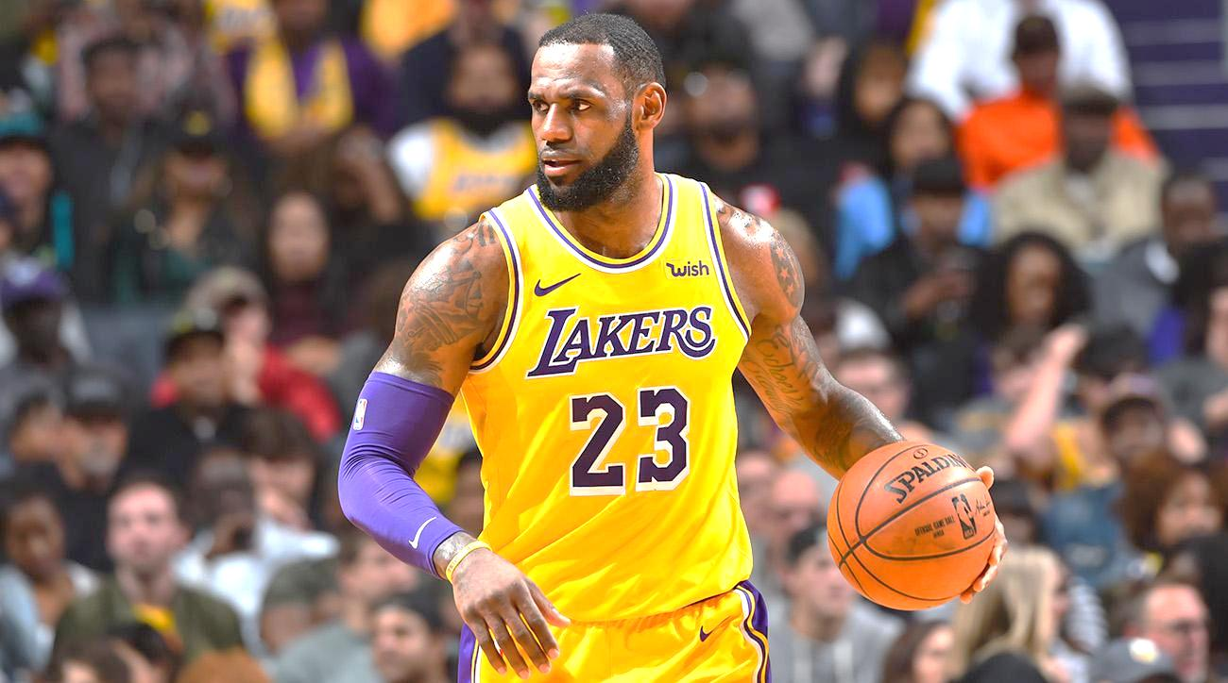
د- قياس المستوى المهاري: لقد وجد قانون فت عام 1954 الذي اثلت ان هناك علاقة بين سرعة الحركة ودقتها و وجد فت بأنه كلما اعطى الى المفحوص زمن اكثر زادت دقته للاداء والعكس صحيح ونرى تلك العلافة واضحة في المهارات الرياضية حيث كلما كان الاداء سريعا قلت الدقة وكلما كان الاداء دقيق فأن السرعة تقل وعند التدريب على مهارة معينة يحاول المدرب او المعلم ان يعلم المهارة بسرعة بطيئة لغرض اعطاء الفكرة الواضحة لكيفية الاداء وبعد ذلك يحاول المدرب زيادة سرعة الاداء الى ان يصل الى السرعة الحقيقية للاداء ومحاولة الاحتفاظ بالدقة نفسها.

Slide 10
شكراً لإصغائكم

